Slide 1
сельское хозяйство
10 класс

Slide 2
Домашнее задание
1. Изучите тему
2. Выпишите в тетрадь основные понятия из каждого слайда

Slide 3

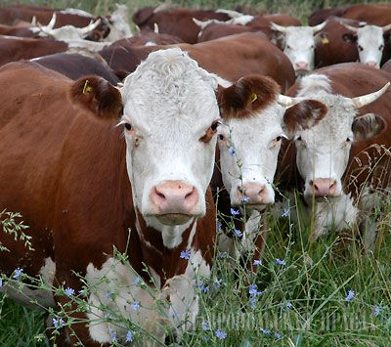

Животноводство

Slide 4
План изучения темы:
Сельское хозяйство – вторая ведущая отрасль материального производства
Понятие о «зелёной революции»

Slide 5
Сельское хозяйство – вторая ведущая отрасль материального производства
Значение и состав отрасли
Занятость населения
Типы сельского хозяйства
Сельское хозяйство в развитых странах
Сельское хозяйство в развивающихся странах

Slide 6
Значение отрасли
Обеспечивает население земного шара продуктами питания, способствует сохранению жизненных сил человека, который непосредственно участвует в создании материальных благ

Slide 7

Значение и состав отрасли
Сельское хозяйство – самая древняя и наиболее зависимая от природных условий отрасль экономики
Сельское хозяйство – это образ жизни большей части населения Мира
По уровню развития АПК и занятости в нём населения можно судить об уровне развития страны
Однако по темпам роста мировое сельское хозяйство уступает большинству других крупных отраслей, причем именно в последнее время эти темпы еще более замедлились.

Slide 8
Состав АПК:
Сельское
хозяйство
Животноводство
Растениеводство
2 звено АПК
Производство машин,
Оборудования,
Удобрений,
Ядохимикатов,
комбикормов
Заготовка,
переработка,
и реализация продуктов.
Лёгкая и пищевая
промышленность,
общественное
питание
1 звено АПК
3 звено АПК

Slide 9
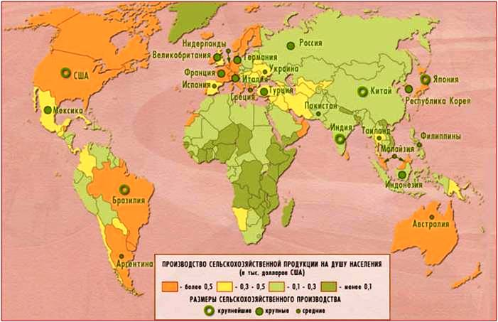
Картосхема сельского хозяйства

Slide 10


Цифры и факты
Во всем мире в отрасли занято около 1,3 млрд. человек.
Крупнейшие производители с/х продукции: Китай – более 11 % мировой продукции; США – около 10 %; Индия – 7 %; Бразилия – 6 %.
По производству аграрной продукции на душу населения лидируют: Греция, Швейцария, Дания, Финляндия, Норвегия.

Slide 11
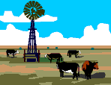
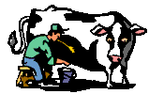
Основные типы сельского хозяйства
Товарное сельское хозяйство
а) интенсивное земледелие с плодосменным севооборотом;
Традиционное потребительское сельское хозяйство
а) плужное и мотыжное земледелие;
б) интенсивное животноводство с заготовкой кормов;
в) садоводство и огородничество.
б) пастбищное, кочевое, полукочевое животноводство;
в) собирательство, охота, рыболовство.

Slide 12
Сельское хозяйство в развитых странах
Занято 2-3% ЭАН
Для сельского хозяйства экономически развитых стран Запада характерны капиталистические производственные отношения.
Основной производственной единицей в них давно уже стала
семейная ферма.
Средний размер ее зависит от местных исторических, социаль­ных, природных условий и специализации: вАвстралии, например, он достигает 1,8 тыс. га, в США и Канаде — около 200 га, тогда как в Западной Европе он составляет 17 га, в Японии — 2 га.
В развитых странах АПК приобрёл форму АГРОБИЗНЕСА,
который наряду с производством С/Х продукции включил
её переработку,
хранение, перевозку, выпуск техники, удобрений.
Высок уровень специализации фермерских хозяйств.
В эпоху НТР С/Х пр-во достигло предельно возможного
уровня
механизации и химизации. Теперь главную роль играет
внедрение микроэлектроники,
автоматизации, достижений селекции, генетики,
биотехнологии.

Slide 13
Сельское хозяйство в развивающихся странах
товарное
потребительское
Представлен этот сектор прежде всего крупными, хорошо организованными
плантациями, которые занимают лучшие земли,
широко используют
наемную рабочую силу,
машины, удобрения,
искусственное орошение.
Преобладает потребительское,
малотоварное С/Х,
преимущественно растениеводство.
Представлено сотнями млн.мелких хозяйств, которые выращивают
зерновые, зернобобовые, клубнеплодные (батат, маниок, ямс).
Подсечно-огневое земледелие.
результат:
урожайность 40-50 ц/га
результат:
урожайность 15-20 ц/га

Slide 14
Понятие о «зелёной революции»
В 60—70-х гг. XX в. в международный лексикон вошло новое понятие — «зеленая революция», относящееся в первую очередь к развивающимся странам.
Это комплексное, многокомпонентное понятие, которое в самом общем плане можно трактовать как использование достижений генетики, селекции.
«Зеленая революция»
в развивающихся странах включает в себя
три главных компонента:
выведение новых сортов сельскохозяйственных культур.
Второй компонент «зеленой революции» -ирригация
Третий компонент «зеленой революции» —
собственно индустриализация сельского хозяй­ства,

Slide 15
1. Значение и результаты «зелёной революции»
2. Примеры проявления зелёной революции в развивающихся странах.
3. Выявить плюсы и минусы зелёной революции.

Slide 16
Сельское хозяйство и НТР
Усиление разрыва в приоритетах развития АПК:
Углубление специализации
Интенсификация сельского хозяйства
2) для голодных регионов – за количество.
1) для «сытых» регионов – борьба за качество продукции («чистоту»);

Slide 17
Аграрные отношения
- это земельные отношения в деревне, формы землевладения и землепользования, характер действующих в этой отрасли социально-экономических законов
Развитые страны
Фермы
Крупные компании
Развивающиеся страны
Латифундии помещиков
Хозяйства феодального и полуфеодального типа
Государство
Церковь

